Slide 1
PROPUESTA EDUCATIVA DEL INEA
LOS SERVICIOS EN INTERNET

Slide 2
1. Los principios de la educación básica
Relevante, al responder a las necesidades de los estudiantes
Eficaz, al propiciar el desarrollo individual
Práctica, porque aprovecha los conocimientos previos, las capacidades de construir su conocimiento, etc.

Slide 3
Propuestas educativas del INEA y sus formas de atención: propósitos.
Desarrollar y fortalecer valores.
Construir conocimientos y fortalecer el desarrollo de habilidades para continuar el proceso educativo.
Que los alumnos adquieran conocimientos, habilidades y actitudes básicas...

Slide 4
Propuestas educativas del INEA: para los mexicanos en el exterior.
Contribuir para que los mexicanos migrantes de más de 15 años cuenten con las bases educativas más elementales que impacten a su calidad de vida.
Dar mejores elementos de capacitación para tener un mejor trabajo donde vivan o por si regresan a México.
Mejorar el dominio del idioma materno para facilitar el aprendizaje del inglés.

Slide 5
Propuesta educativa del INEA: los mexicanos en el exterior (2).
Fortalecer la capacidad de los padres de familia mexicanos para involucrarse y apoyar la educación de sus hijos.
Estimular la autoestima y el orgullo por su cultura de origen, de los migrantes y en su descendencia.

Slide 6
Propuesta educativa del INEA: formas de atención.
Escuelas, universidades, colegios comunitarios, etc.
Centros correccionales.
ONGs.
Grupos empresariales.
Organización de Padres de Familia.
Institutos y organizaciones oficiales.

Slide 7
Propuesta educativa del INEA: la educación básica se apoya en...
El aprendizaje como proceso social y cultural permanente.
El asesor, que propicia la reflexión, el análisis, el diálogo, la interpretación y complementación de contenidos apoyado en experiencias, habilidades y conocimientos de los adultos. Es un facilitador.
Los materiales de estudio: libros de texto, revistas, periódicos, enciclopedias, videos, etc.

Slide 8
Propuesta educativa del INEA: integración de la educación básica para adultos.
Planes y programas.
Estrategias de aprendizaje.
Formas de trabajar y organizarse.
Evaluación del aprendizaje.
Estrategias y normas para acreditar y certificar.
Validez oficial en México.
Materiales didácticos.

Slide 9
3. Los conceptos relevantes de la Educación Básica: niveles.
Inicial (alfabetización)
Intermedio (primaria)
Avanzado (secundaria)

Slide 10
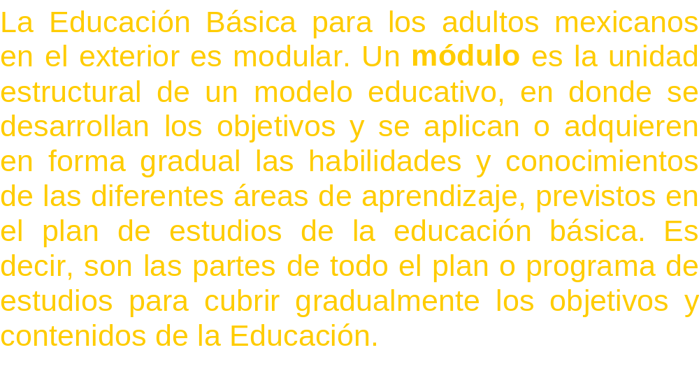
Los conceptos relevantes: módulo.

Slide 11
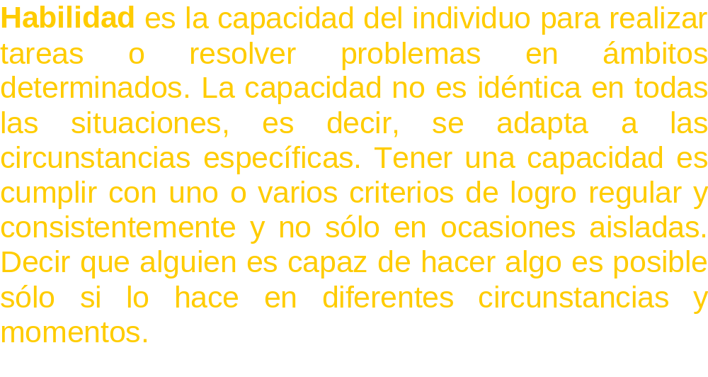
Los conceptos relevantes: habilidades.

Slide 12
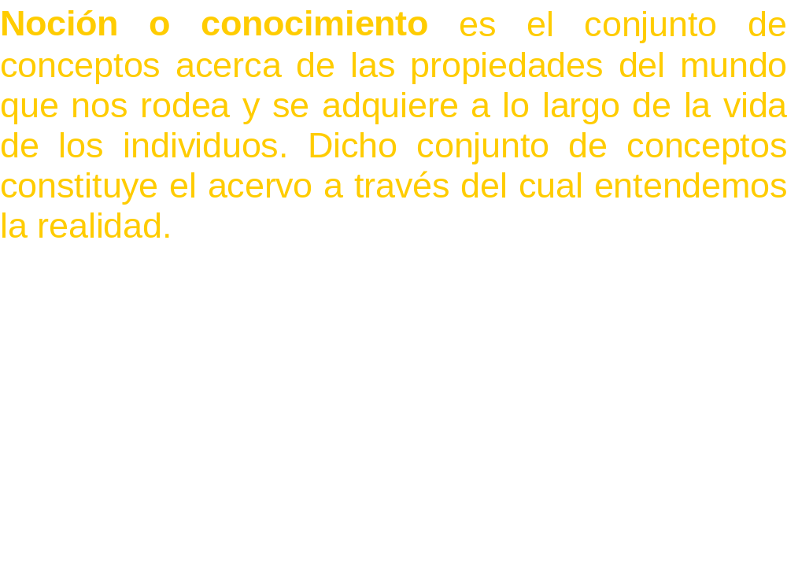
Los conceptos relevantes: conocimientos básicos

Slide 13
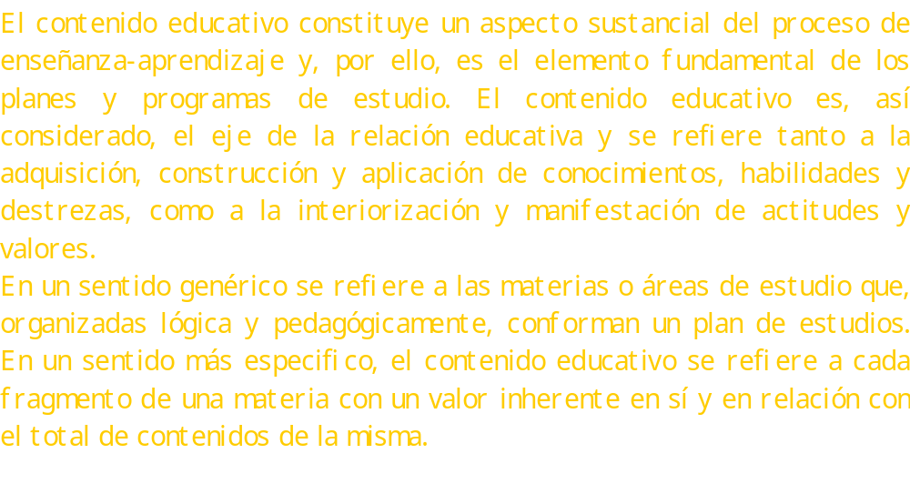
Los conceptos relevantes: contenido.

Slide 14
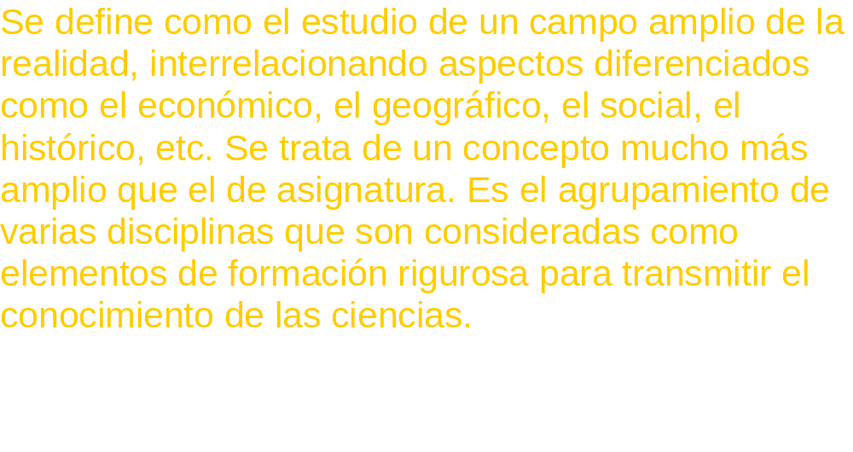
Los conceptos relevantes: Área de conocimiento.

Slide 15
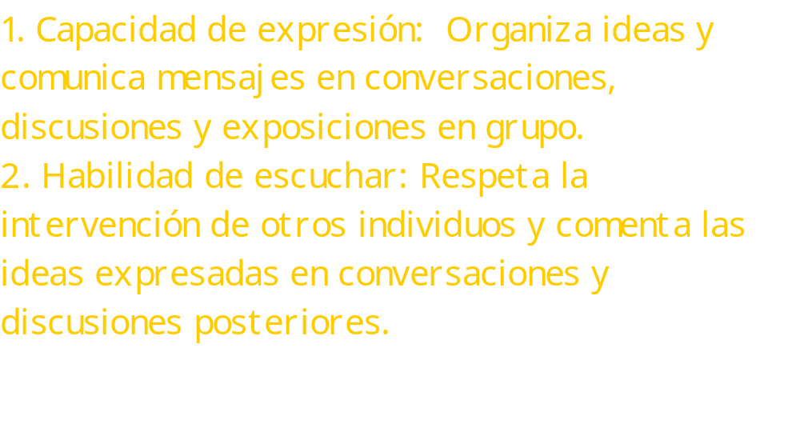
4. Los propósitos para el nivel inicial: habilidades de comunicación.

Slide 16
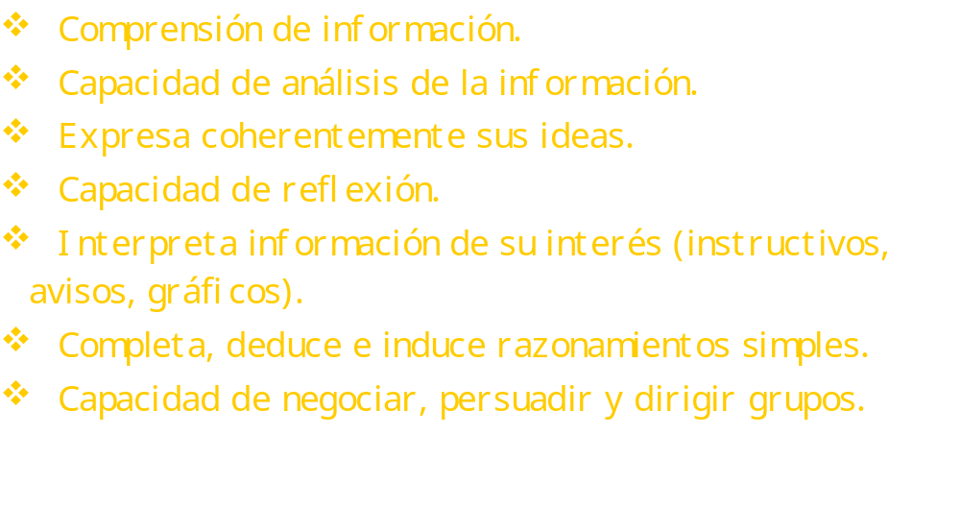
Los propósitos: habilidades del pensamiento.

Slide 17
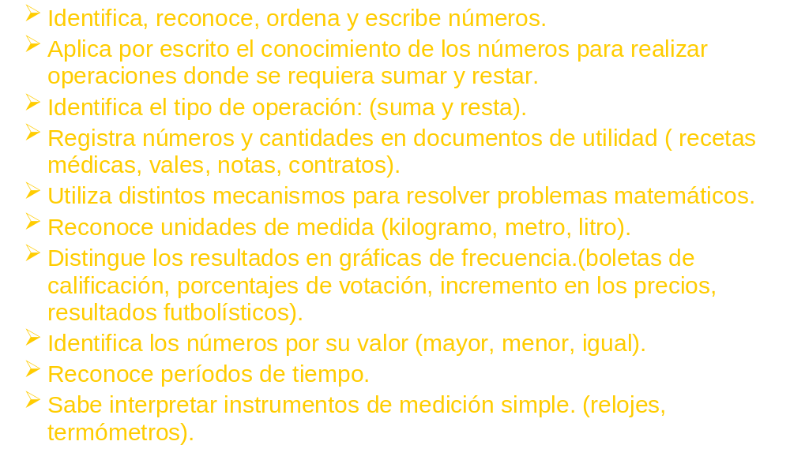
Los propósitos: habilidades matemáticas.

Slide 18
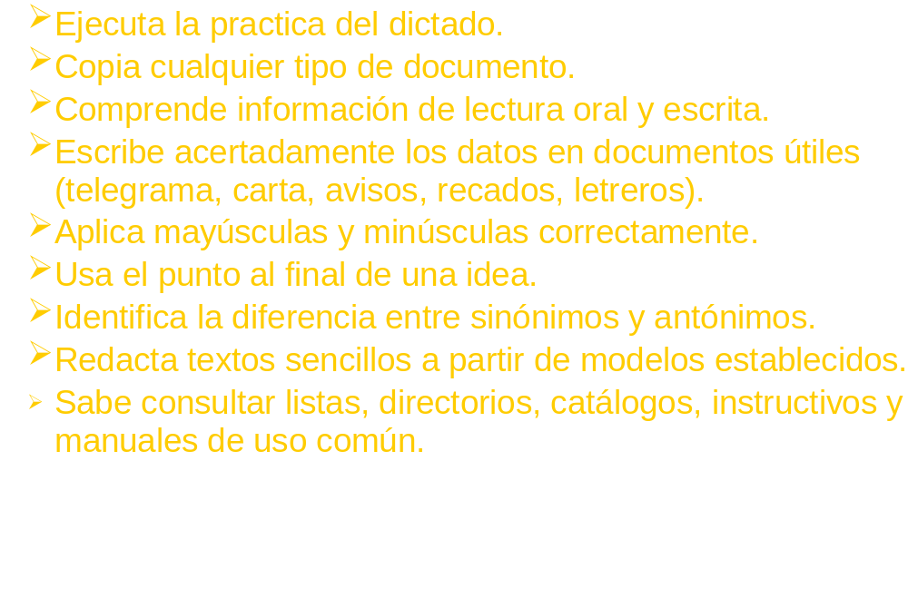
Los propósitos: habilidades en Español.

Slide 19
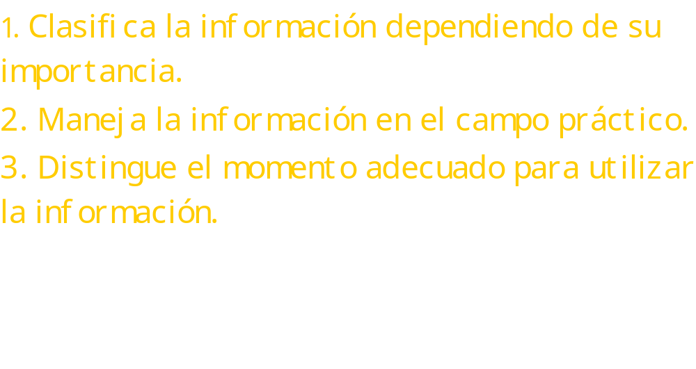
Los propósitos: habilidades en el manejo de la información.

Slide 20
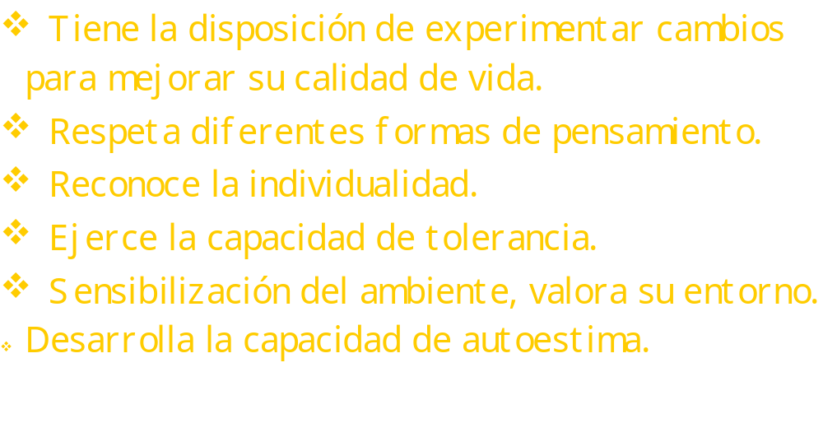
Los propósitos: manejo de relaciones interpersonales.

Slide 21
De la misma manera, están definidos los propósitos para la primaria y para la secundaria.

Slide 22
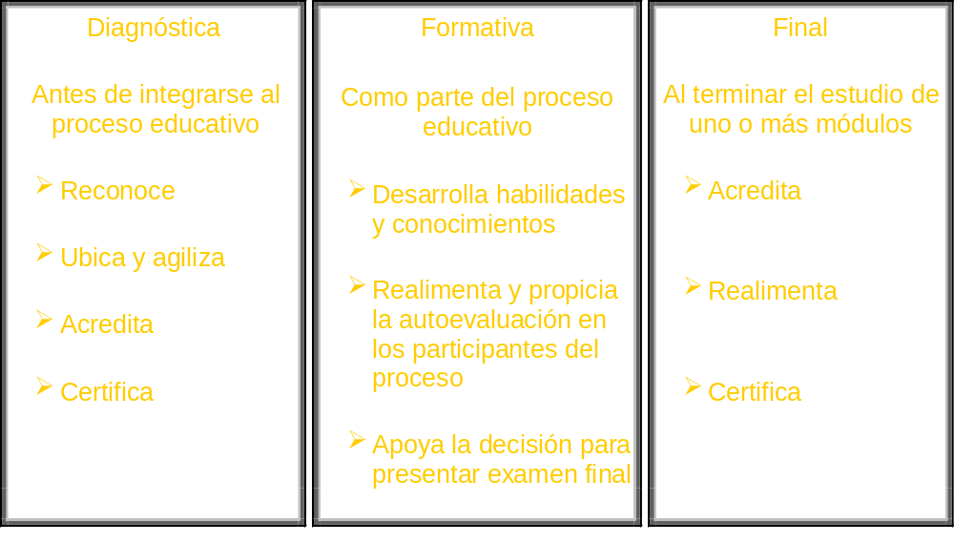
El proceso educativo.

